Slide 1

СПРЯЧЬ МЫШКУ

Slide 2


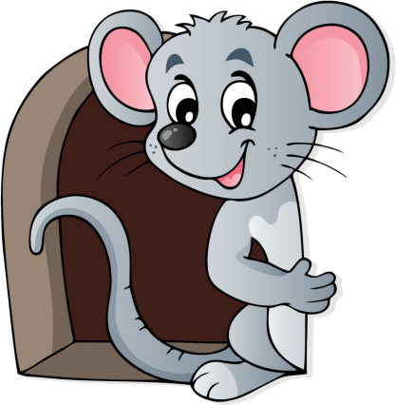

Slide 3


Slide 4


Slide 5


Slide 14
Дидактическая игра «Спрячь мышку»
Задачи:
Образовательные:
-Продолжать развивать зрительное восприятие; мелкую моторику рук.
Развивающие:
-Развивать представления детей об основных цветах
Воспитывающие:
•Воспитывать усидчивость, внимание.
ПРАВИЛА ИГРЫ: чтобы спрятать мышку, необходимо выбрать круг такого же цвета что и квадрат.

